Slide 1
中學誠信教育教材《思而行──高中篇》
《廉潔不貪》
第一節
貪貧一線間

Slide 2
一、引起動機：貪與貧的轉化
貧會變貪？
貪會變貧？

Slide 3
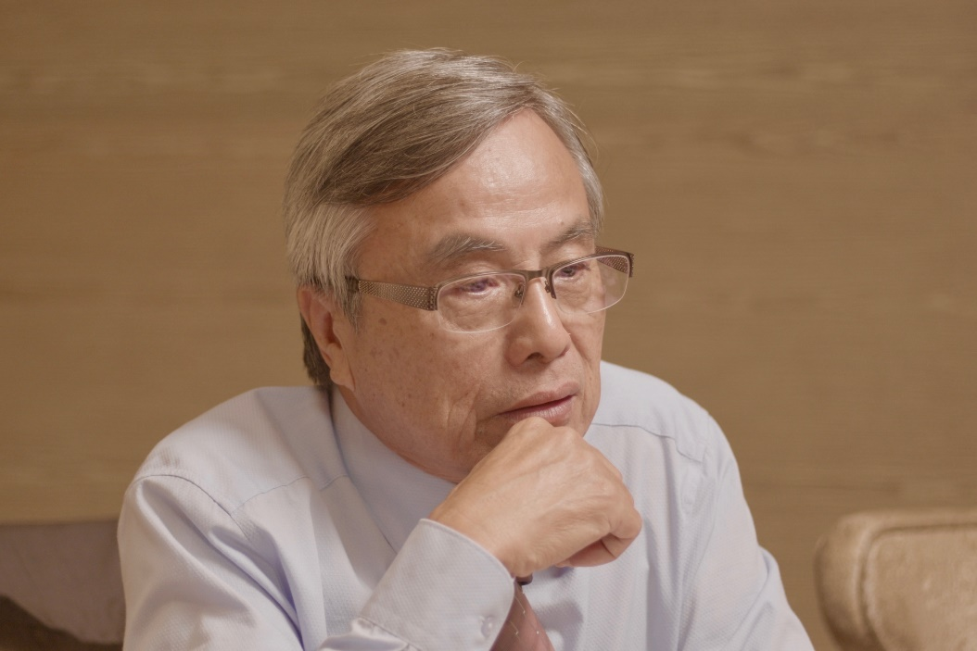
二、處境分析：《你點睇？》
播放短片處境一

Slide 4
問題討論：處境一
阿正爸爸介紹自己兒子到陳叔叔的公司工作，你認為有問題嗎？
為甚麼？
阿正爸爸採用了甚麼方法增加阿正進入著名會計師樓工作的把
握？
如果繞過公司的正常程序去招聘阿正，算違規嗎？陳叔叔應該
怎樣做？

Slide 5
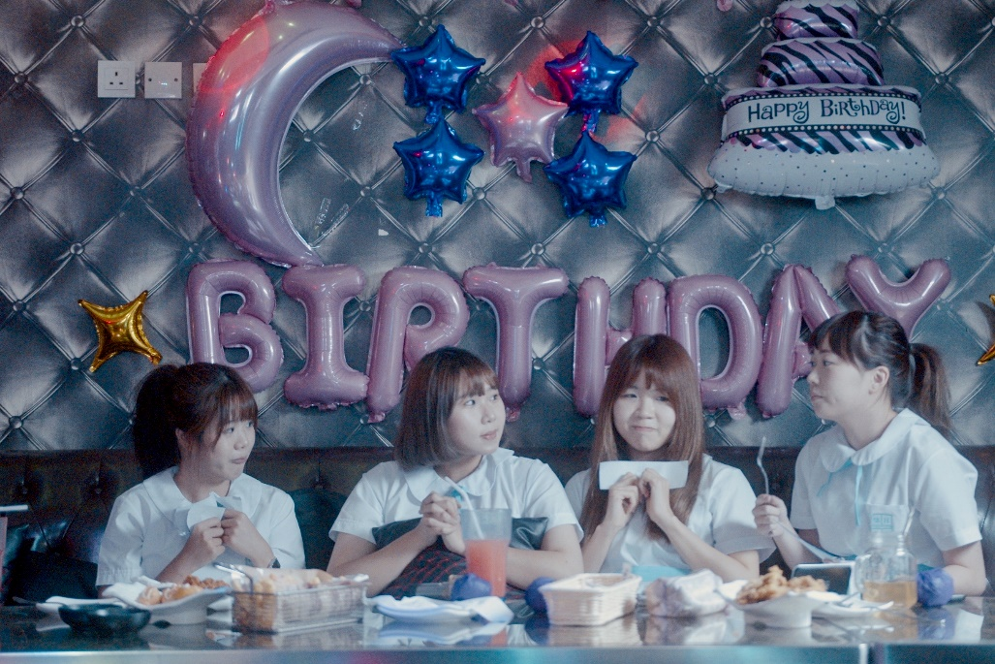
播放短片處境二

Slide 6
問題討論：處境二
小美用了哪些手段去令更多同學投自己一票？
在公平選舉中，小美要增加自己的獲選機會，有哪些可做？
哪些不可做呢？
請分別代入三位同學的處境，你會怎樣作出選擇？
小美如果用了上述手法拉票而獲勝，會帶來甚麼後果？同學收
受利益投她一票，又存在甚麼問題？

Slide 7
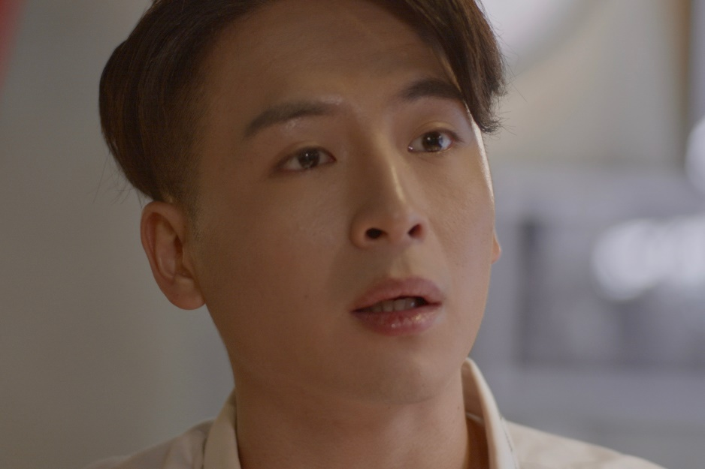
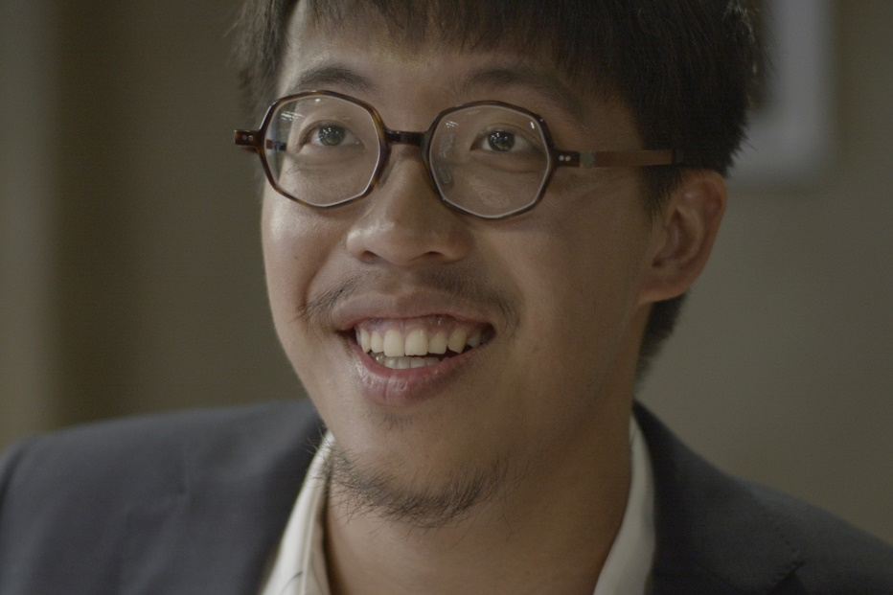
播放短片處境三

Slide 8
問題討論：處境三
阿金為一名實習醫生，收入不算多，若有這筆額外收入真不錯。
該批藥物雖然部分被浸過，但不影響藥效，所以接收應該問題
不大，你認同嗎？
在工作上運用自己的權力去做違規的事以謀取個人利益，會有
甚麼後果？
有人向你提供利益，要你做出違反公司規定的事，應該拒絕還
是接受？這會帶來甚麼影響？

Slide 9
三、小結
貪與貧只是一念之間，貪心的人往往得不償失。
人們追求物質、名利必須用正當的手法，並須
在公義與私利之間作出權衡。
透過貪腐的手法達到自己之目的，除可能構成
犯罪外，更會破壞社會的公平，對他人造成影
響。

Slide 10
四、後續活動
簡單問卷設計──澳門青少年學生對貪污的觀感

